Slide 1
Informe Tendencias de Videos por categoría y región
Información recopilada desde noviembre de 2017 hasta junio de 2018

Slide 2
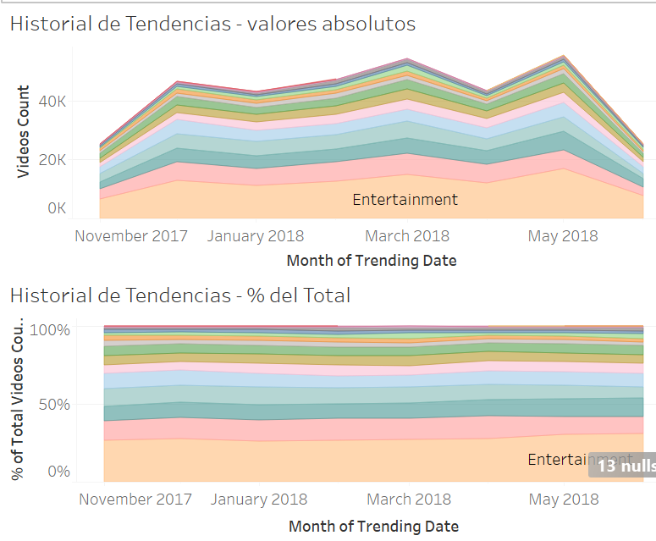
¿Qué categorías de videos estuvieron en tendencia más frecuentemente?
Las categorías de videos que estuvieron en tendencia con mayor frecuencia desde el mes de noviembre 2017 a junio 2018 fueron:
Entertainment, siendo la categoría de mayor tendencia.
People $ Blogs como la segunda categoría en tendencia.
Music, la tercera categoría.
Estas 3 categorías fueron el ranking general entre todas las regiones durante todo el periodo analizado.

Slide 3
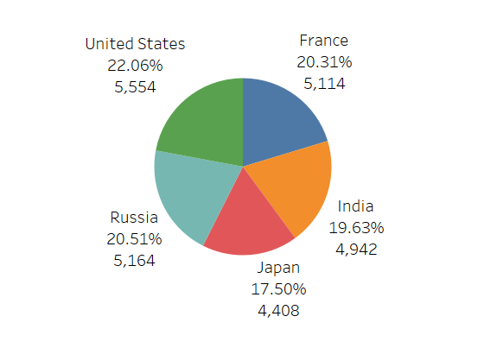
¿Cómo se distribuyeron en las regiones?
Para el último mes de junio 2018. Las reproducción total de videos entre todas las regiones estuvieron bastante parejas, como se puede evidenciar en en el gráfico de pastel. Sin embargo estados unidos fue la región líder con el 22% de las reproducciones totales y Japón el más bajo con el 17.5%.

Slide 4
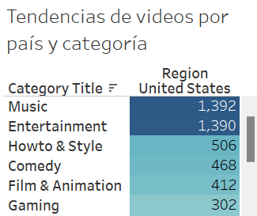
¿Qué categorías fueron particularmente populares en los Estados Unidos? ¿Hubo diferencias entre las categorías populares en Estados Unidos y en otros lugares?
Las principales categorías para EEUU para el último més son Music, Entertainment y Howto $ Style.

Slide 5
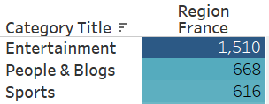
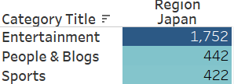
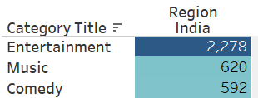
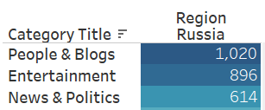
Para el resto de regiones las principales categorías son:
Como se puede ver en todas las regiones la categoría de Entertainment está entre las principales al igual que en EEUU.
EEUU tiene entre sus top 3 a Howto & Style, la cual no se encuentra para las otras categorías, al igual que Music que solo se encuentra en el ranking de la región de India.

